Slide 1
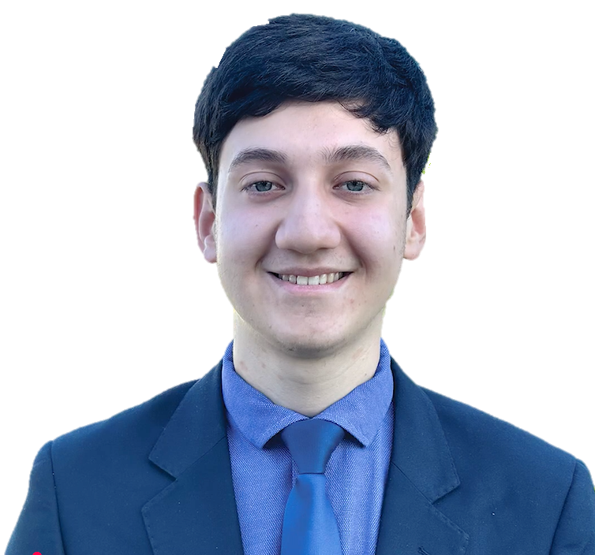



ராப் இசைக்கலைஞர் பிரசங்கியாரானார்
டிசம்பர் 13
வாரம் 11
சிலி
செபாஸ்டியன்

Slide 2
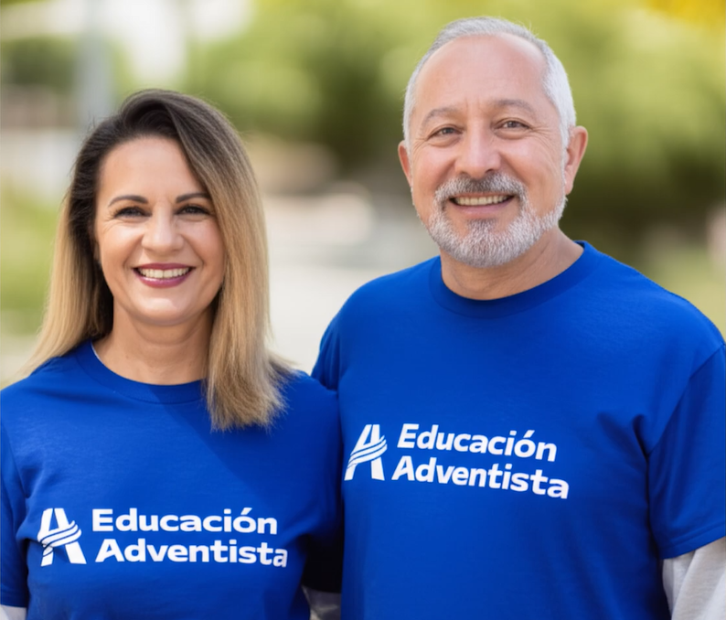

1
சிலியில் இருபக்க வாழ்க்கையை வாழ்ந்து வந்தார் செபாஸ்டியன். வீட்டில் அமைதியாக, எப்போதும் பாடம் படிக்கிற, கீழ்ப்படிகிற பையனாக நடந்து கொள்வார். சனிக்கிழமை காலை வேளைகளில் தன் பெற்றோருடன் சேர்ந்து ஆலயத்திற்குச் செல்வார். சபையில் சில நிகழ்ச்சிகளைத் தலைமைதாங்கி நடத்துவார்.
ஆனால் பள்ளி முடிந்தபிறகும், ஓய்வுநாளில் ஆலயம் முடிந்த பிறகும், ராப் இசைக்கலைஞராக மாறிவிடுவார்; அநேகர் கூடியிருக்க அங்கே இசைக்கச்சேரி நடத்துவார்.
செபாஸ்டியன் ஒரு செவந்த்-டே அட்வென்ட்டிஸ்ட் குடும்பத்தில் தான் வளர்ந்தார். அவனது பெற்றோர் ஊழியச்சிந்தையுடன் சிலியிலுள்ள பல அட்வென்ட்டிஸ்ட் பள்ளிகளில் வேலை செய்து வந்தார்கள். வாலிபனான பிறகு செபாஸ்டியனுக்கு சபைக்குச் செல்வதில் ஆர்வமில்லை. ஆலயத்தில் நடப்பேதேதான் நடக்கப் போகிறது என்கிற எண்ணம் வந்துவிட்டது.

Slide 3

2
சிறு வயதிலிருந்தே தேவனைப்பற்றிக் கேள்விப்பட்டு வந்திருக்கிறார், ஆனால் ஜெபம் அனுதின தியானங்கள் மூலம் தேவனுடன் ஒரு தனிப்பட்ட உறவை ஏற்படுத்தவே இல்லை. ஆலயத்தில் தேவனைப்பற்றி என்ன கேள்விப்பட்டிருந்தாரோ அது மட்டும்தான் அவருக்குத் தெரியும்.
ஆனால் சிலியிலும், தென் அமெரிக்காவிலும் பொதுவாக ஹிப் ஹாப் இசைக்கு அமோக ஆதரவுண்டு. அந்த இசைமயக்கத்தில் 14 வயது செபாஸ்டியனும் சிக்கியிருந்தார். அதைக் கேட்டபோது அவருக்குள் ஏதோ மாற்றம் உண்டானது போல இருந்தது. பாடல் வரிகள் அல்லாத வார்த்தைகளைப் போட்டு, ஹிப்ஹாப் பாணியில் பாடுவது அவருக்கு அதிகமாகப் பிடிக்கும். குறிப்பிட்ட துறையில் ஆழமான அறிவு இருப்பவரே வெற்றி பெறமுடியும். செபாஸ்டியன் வெற்றிபெறுவதால், அவரது நண்பர்கள் அவரிடம் தொடர்ந்து போட்டிகளில் ஈடுபடச் சொன்னார்கள்.

Slide 4
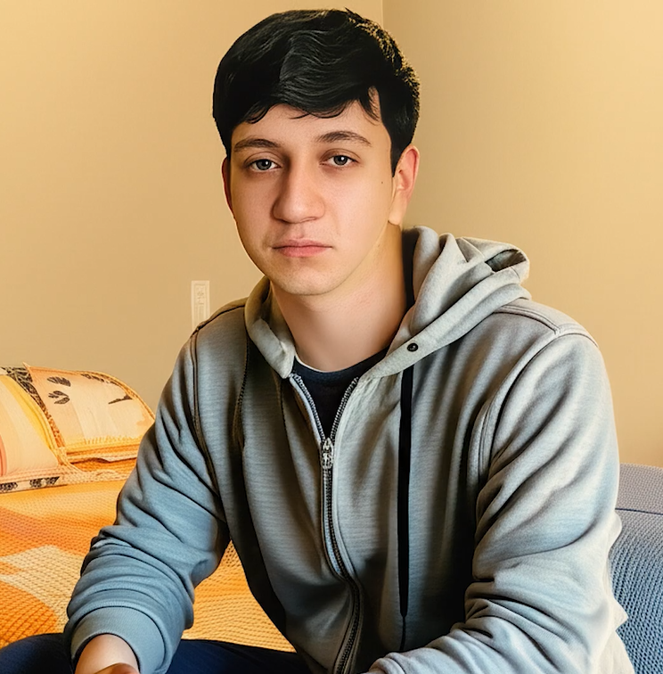
3
நகரத்தின் பூங்காக்களில் 20 வயதைக் கடந்த பெரியவர்களுடன் போட்டிகளில் கலந்துகொள்ள ஆரம்பித்தார். ஒரு ஓய்வுநாள் மதியவேளையில், சாத்தானைப்பற்றி எழுந்த ஒரு விவாதத்தில் சாத்தானுக்கு ஆதரவாகப் பாடி வெற்றியும் பெற்றார்.
அந்தச் சவால் செபாஸ்டியனுக்குப் பிடித்திருந்தது. அந்த வெற்றியால் கிடைத்த புகழ் அவருக்குப் பிடித்திருந்தது. ராப் போட்டிகளில் பயன்படுத்தப்படும் மதுபானங்கள் போன்ற வஸ்துக்களையும் பயன்படுத்தியிருந்தார். எப்போதும் ஹிப் ஹாப் இசையைக் கேட்டுக்கொண்டே இருப்பார்.
ஆனால் எப்படியோ அந்த இரண்டுவித வாழ்க்கையையும் அவரால் இரகசியமாக பெற்றோருக்கு ஒன்றுமே தெரியாமல் வைக்க முடிந்தது. நான்கு வருடங்கள் கடந்தன. அப்போது கோவிட் பெருந்தொற்று உண்டானது. சிலியில் முழு முடக்கம் அறிவிக்கப்பட்டது. அதனால் செபஸ்டியனால் வெளியே செல்ல முடியவில்லை.

Slide 5
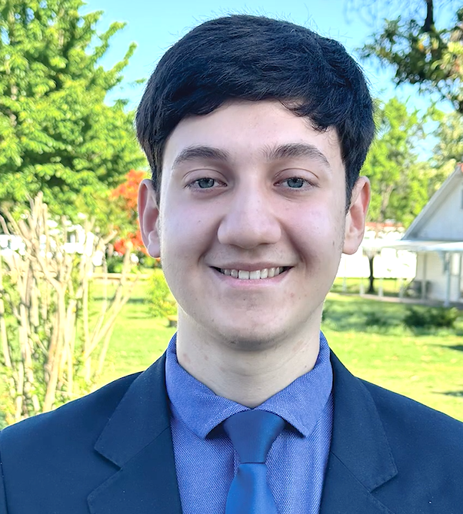
4
ஆன்லைனில் ராப் போட்டிகள் நடந்தன, ஆனால் நேரில் நடப்பதுபோல இல்லை. இதுவரை தான் வாழ்ந்த வாழ்க்கை பயனற்றதுபோலத் தோன்றியது.
வாழ்க்கையில் முதன்முறையாக செபாஸ்டியன் தேவனைப்பற்றி யோசித்தார். வெறுமையாக உணர்ந்தார், தேவனை அறிந்துகொள்ள வேண்டும் என்கிற ஆர்வம் அதிகரித்தது.
அவர் வீட்டில் தினமும் குடும்ப ஜெபம் நடைபெறும்; ஆனால் தேவனுடன் தனிப்பட்ட விதத்தில் நேரம் செலவிடவேண்டும் என்று அவர் யோசித்ததே இல்லை. தேவனை அறிந்துகொள்வதற்கு வேதாகமத்திலும் ஜெபத்திலும் நேரம் செலவிடுவதுதான் வழி என்பதை அவரிடம் யாரும் சொல்லவே இல்லை.
இயேசுவுடன் நெருக்கமான உறவை ஏற்படுத்த செபாஸ்டியன் விரும்பினார்; இயேசுவுக்கும் அதே ஆசை இருக்குமா என்று யோசனையாக இருந்தது.

Slide 6
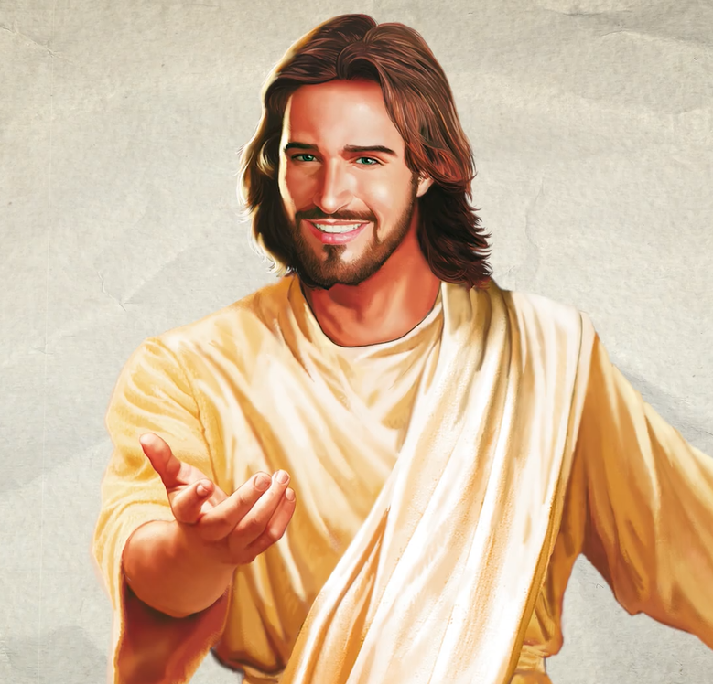
5
அதைக் கண்டுபிடிப்பதற்கு, தான் இயேசுவிடம் நேரம் செலவிடும்படிக்கு ஒருநாள் காலையில் அவர் தன்னை எழுப்பிவிட வேண்டுமென்று ஜெபித்தார். பொதுவாக செபாஸ்டியன் இரவில் தூங்கிவிட்டால் காலையில் சீக்கிரமாக எழும்புவதில்லை. ஆனால் அந்த ஜெபவிண்ணப்பத்தை வைத்தபின், காலையில் 5 அல்லது 6 மணிக்கு எழும்ப ஆரம்பித்தார்.
சந்தோஷமாக இருந்தது, நிம்மதியாகவும் உணர்ந்தார். இயேசு வந்து, ‘நான் உயிரோடு இருக்கிறேன், உன்னுடன் உறவுவைக்க விரும்புகிறேன்’ என்று சொன்னதுபோல இருந்தது.
வேதாகமத்தை வாசிக்க ஆரம்பித்த பிறகுதான் அது வெறும் புத்தகம் அல்ல என்பது புரிந்தது. ராப் இசையின் புதுமை வார்த்தைகளை விட வேதாகம வசனங்கள் ஆழமாக, மனதைத் தொடுவதாக இருந்ததைக் கண்டுகொண்டார். முதன்முறையாக, வெறுமை எண்ணம் நீங்கியது.

Slide 7
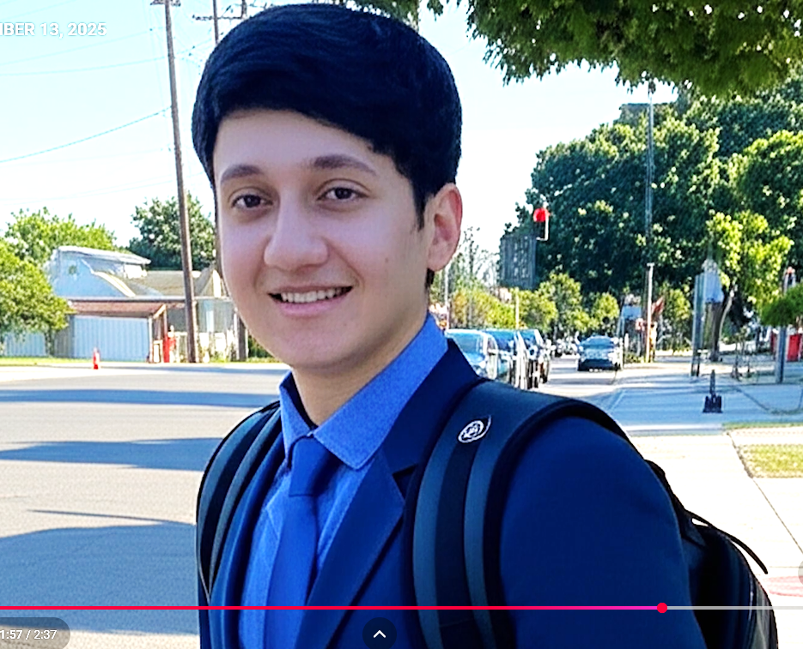
6
அதன்பிறகு அவர் தனிமையாக உணரவில்லை. கோவிட் பெருந்தொற்றின்போது வேதாகமத்திலும் ஜெபத்திலும் பலமணி நேரம் தேவனுடன் செலவிட்டார்.
முழுமுடக்கம் நீக்கப்பட்டபின், செபாஸ்டியன் செவந்த்-டே அட் வென்ட்டிஸ்ட் சபையின் புத்தக ஊழியத்தில் இணைந்து, வீடு வீடாகப் புத்தகங்களை விற்கத் தொடங்கினார். பெருந்தொற்றின்போது தொடங்கிய உள்ள மாற்றத்தை அந்த அனுபவம் மேலும் பெலப்படுத்தியது. இயேசுவின்மீதான அன்பைப் பகிர்ந்தபோது, தன்னை போதக ஊழியத்திற்கு தேவன் அழைப்பதை உணர்ந்தார்.
இன்று செபாஸ்டியனுக்கு 21 வயதாகிறது, சிலி அட்வென்டிஸ்ட் பல்கலைக்கழகத்தில் இறையியல் படிப்பைப் படித்து வருகிறார். மிகவும் புத்திசாலித்தனமான மாணவராகக் கருதப்படுகிறார்; சிலி அட்வென்ட்டிஸ்ட் பல்கலைக்கழகத்தில் படிக்கும்படியாக தேவன் தனக்கு வாய்ப்பு வழங்கியதற்காக செபாஸ்டியன் நன்றி சொல்கிறார்.

Slide 8
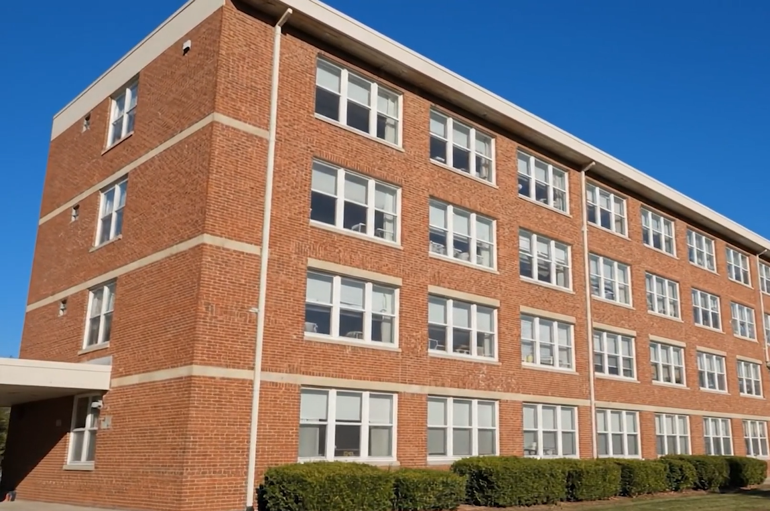
7
“இது என் வாழ்க்கையில் காட்டப்பட்ட கிருபையாகவே எண்ணுகிறேன், ஏனென்றால் முன்பு நான் இருந்த நிலையையும் இப்போது இருக்கிற நிலையையும் ஒப்பிடும்போது முழு வித்தியாசம் காணப்படுகிறது” என்று சொன்னார். அதுபோக, “என் வாழ்க்கைமுறை, என் எண்ணங்கள், நான் கேட்கிற விஷயங்கள், நான் நுகர்கிற விஷயங்கள் போன்றவற்றையும் மாற்ற வேண்டியிருந்தது” என்றும் சொன்னார்.
இந்தக் காலாண்டின் பதின்மூன்றாம் வாரக் காணிக்கையின் ஒரு பகுதி, வரின்னியா படித்து வருகிற சிலி அட்வென்ட்டிஸ்ட் பல்கலைக்கழகத்தில் இரண்டு திட்டங்களுக்காகப் பயன்படப்போகிறது. ஒரு திட்டம், மேலும் 50 மாணவர்கள் தங்குவதற்கு வசதியாக ஒரு கட்டிடம் கட்டுவதாகும். இரண்டாவது திட்டம், அந்தப் பல்கலைக் கழகத்தில் அட்வென்ட்டிஸ்ட் தன்னார்வ சேவை மையம் ஆரம்பிப்பதாகும்..

